Slide 1
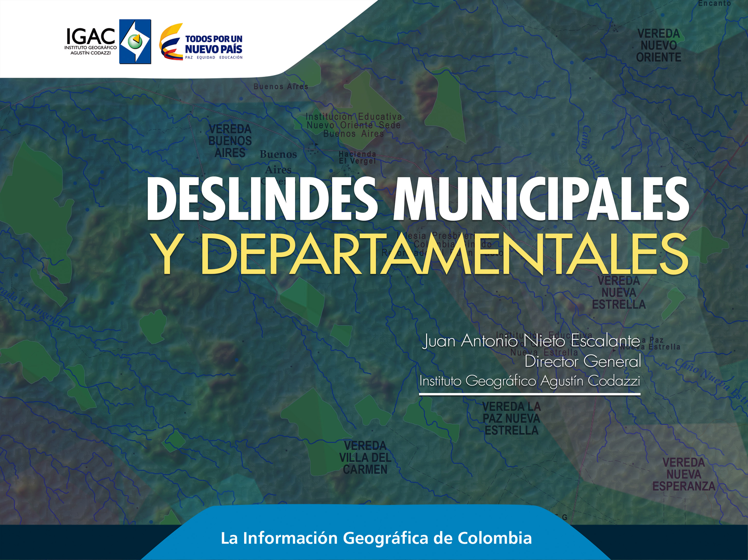

Slide 2
CONSTITUCIÓN POLÍTICA DE COLOMBIA 1991
Artículo 290: Con el cumplimiento de los requisitos y formalidades que señale la ley, y en los casos que esta determine, se realizará el examen periódico de los límites de las entidades territoriales y se publicará el mapa oficial de la República.

Slide 3
COMPETENCIAS EN MATERIA DE LIMITES
Ley 1447 de 2011 Art 1.
Corresponde al Congreso de la Republica, fijar o modificar el límite de regiones territoriales del orden Departamental y del Distrito Capital, con una descripción clara y precisa del límite.
Corresponde al Congreso de la República definir los límites dudosos y solucionar los conflictos limítrofes de las regiones territoriales, departamentos y distritos de diferentes departamentos, previo estudio normativo, técnico, concepto e informe final de gestión, con la respectiva proposición, elaborados conjuntamente por las Comisiones Especiales de Seguimiento al Proceso de Descentralización y Ordenamiento Territorial del Senado de la República y la Cámara de Representantes.

Slide 4

CONCEPTOS BÁSICOS
Ley 1447 de 2011
Articulo 3. Deslinde: Entiéndase por deslinde la operación administrativa consistente en el conjunto de actividades técnicas, científicas mediante las cuales se identifican, precisan, actualizan y georreferencian en terreno y representan cartográficamente en un mapa los elementos descriptivos del límite relacionados en los textos normativos o a falta de claridad y conformidad de estos con la realidad geográfica, los consagrados por la tradición.
Articulo 8. Limite Dudoso: Cuando se presenten dudas durante la diligencia y no se obtuviese acuerdo sobre la identificación del límite en terreno, se dejará la respectiva constancia en el acta, y se consignará la línea limítrofe pretendida por cada colindante.

Slide 5
¿Quien hace el examen y revisión periódica de limites?
Art. 2 Ley 1447 de 2011
El examen periódico de los límites de las entidades territoriales dispuesto por el artículo 290 de la Constitución Política, se hará mediante diligencia de deslinde por el Instituto Geográfico Agustín Codazzi, IGAC, de oficio o a petición, debidamente fundamentada, del representante legal de una, varias o todas las entidades territoriales interesadas o de las Comisiones Especiales de Seguimiento al Proceso de Descentralización y Ordenamiento Territorial del Senado de la República y la Cámara de Representantes.

Slide 6
¿En que casos se hacen examen y revisión periódicas de limites?
Art. 2 Ley 1447 de 2011
Cuando no exista norma que fije los limites si no que este sea el resultado de la evolución histórica y de la tradición.
Cuando las descripciones contenidas en los textos normativos sean imprecisas, insuficientes, ambiguas, o contrarias a la realidad geográfica.
Cuando la norma que fije el límite o lo modifique mencione comprensiones territoriales, sectores, o regiones que previamente no estén definidos, delimitados o deslindados.
Cuando ocurran eventos que alteren la posición espacial de los elementos que conforman el límite.

Slide 7
¿Del 2011 al 2016 cuántas
revisiones ha hecho su entidad?
Estudios de Deslindes
ESTADO | DEPARTAMENTALES | MUNICIPALES
Elaborados 2011 - 2017 | 13 | 30
Por Elaborar | 4 | 37
TOTAL | 17 | 67
PROCESOS | 84
Notes:
Otros procesos en estudio por parte de la subdirección:
Norte de Santander – Santander (Petición del Gobernador de Norte. Sector Silos – Guaca y Santa Bárbara)
Norte de Santander – Boyacá (Toledo - Cubará)
Norte de Santander – Cesar (No hay petición de parte que cumpla con los requisitos del ley y no se ha abierto de oficio. Sector San Alberto – La Esperanza)
Norte de Santander – Cesar (Aguachica – Rio de Oro, Ocaña, El Carmen)
Cauca – Huila (Sector Puracé – La Plata)

Slide 8
ESTUDIOS DE LÍMITES DEPARTAMENTALES
No. | LÍMITE | ESTADO
1 | Antioquia - Chocó (Sector Belén de Bajirá) | Para proceso de amojonamiento
2 | Boyacá-Cundinamarca (Sector Yacopí- La Victoria) | Para proceso de amojonamiento
3 | Cauca-Huila (Sector Santa Leticia) | Pendiente iniciar proceso
4 | Guajira-Cesar (San Juan del Cesar Valledupar) | Entregado al Congreso, Limite provisional.
5 | Meta -Caquetá -Guaviare | En Proceso de deslinde
6 | Boyacá -Santander (Sector Río Chicamocha) | Entregado al Congreso

Slide 9
ESTUDIOS DE LÍMITES DEPARTAMENTALES
No. | LÍMITE | ESTADO
7 | Norte de Santander- Santander (Sector Silos - Cerrito- Guaca- Santa Bárbara) | En tramite de apertura
8 | Norte de Santander – Cesar (Sector Aguachica, Río de Oro, Ocaña y el Carmen) | Pendiente iniciar proceso
9 | Antioquia-Córdoba | En Proceso de deslinde
10 | Nariño-Putumayo | Para proceso de amojonamiento
11 | Cauca-Putumayo | Para proceso de amojonamiento
12 | Atlántico-Bolívar | En Proceso de deslinde

Slide 10
ESTUDIOS DE LIMITES DEPARTAMENTALES
No. | LIMITE | ESTADO
13 | Norte de Santander - Boyacá (Toledo -Cubará; Sector Gibraltar) | En tramite de apertura
14 | Norte de Santander - Cesar (Sector San Alberto La esperanza - Ábrego ) | Pendiente iniciar proceso
15 | Boyacá- Casanare (Sector Paya Nunchia) | Pendiente iniciar proceso
16 | Bogotá- La Calera | Para proceso de amojonamiento
17 | Santander -Boyacá (Sector Cerrito Concepción y Chiscas) | Pendiente respuesta a solicitud de documentos

Slide 11
¿Qué acciones ha hecho el IGAC para
el cumplimiento de la Ley 1447 de 2011?
Deslindes Municipales de Oficio
Sogamoso - Tópaga En Proceso
Sogamoso - Nobsa En Proceso
Sogamoso - Aquitania En Proceso
Sogamoso – Cuitiva Entregado a la Asamblea Departamental
Sogamoso - Firavitoba Entregado a la Asamblea Departamental
Sogamoso - Monguí En Proceso
Sogamoso - Mongua En Proceso
Sogamoso - Iza Entregado a la Asamblea Departamental
Sogamoso – Tibasosa Entregado a la Asamblea Departamental

Slide 12
¿Qué acciones ha hecho el IGAC para
el cumplimiento de la Ley 1447 de 2011?
Entregados a la Asamblea Departamental para el tramite respectivo
Por Petición de los Municipios (Culminados)
Otanche y Puerto Boyacá (Boyacá)
Tinjacá - Sutamarchán (Boyacá)
Tinjacá - Chiquinquirá (Boyacá)
San Miguel de Sema - Tinjacá (Boyacá)
Saboyá - Sutamarchán (Boyacá)
Ráquira - Tinjacá (Boyacá)
Ráquira - Sutamarchán (Boyacá)
Sutatenza - Somondoco (Boyacá)
La Capilla - Tenza (Boyacá)
La Capilla - Pachavita (Boyacá)
Pachavita – Tenza (Boyacá)
Tenza - Sutatenza (Boyacá)

Slide 13
¿Qué acciones ha hecho el IGAC para
el cumplimiento de la Ley 1447 de 2011?
Entregados a la Asamblea Departamental para el tramite respectivo
Por Petición de los Municipios (Culminados)
13. Saboyá - Santa Sofía (Boyacá)
14. Santa Sofía - Sutamarchán (Boyacá)
15. San Carlos de Guaroa - Acacias (Meta)
16. Pasto - Nariño (Nariño)
17. Yumbo - Cali y Jamundí - Cali. (Valle del Cauca)
18. Yotoco - Calima, Yotoco - Restrepo, Calima - Restrepo y Restrepo - La Cumbre (Valle del Cauca)
19. Carmen del Darién - Riosucio (Chocó)
20. Barbacoas-Ricaurte - Cumbal - Santacruz (Nariño)
21. Palmar de Varela - Santo Tomás (Atlántico)

Slide 14
